Slide 1
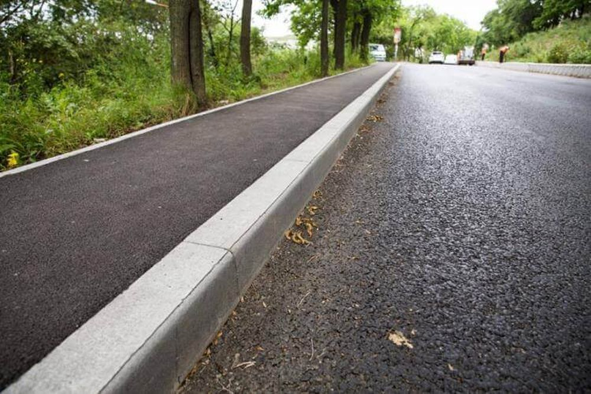
Создание робототехнического устройства для
ремонта тротуара
Выполнили:
ученики 8“Б” класса
СРЦОД г. о. Самара
Бездетнов Илья,
Егорочкин Глеб,
Гурская Владислава
Научный руководитель:
Сухаренко Данил Владимирович
учитель информатики и ИКТ СРЦОД г.о. Самара

Slide 2
Цель:
Создание робототехнического устройства для ремонта тротуара
Задачи:
Разобраться, как происходит ремонт тротуара.
Анализ похожих устройств и способов ремонта тротуаров.
Создать пробную модель устройства.
Сборка несущей конструкции робототехнического комплекса.
Подключение и тестирование электронной составляющей.
Написание и тестирование программы работы устройства, исправление ошибок.

Slide 3
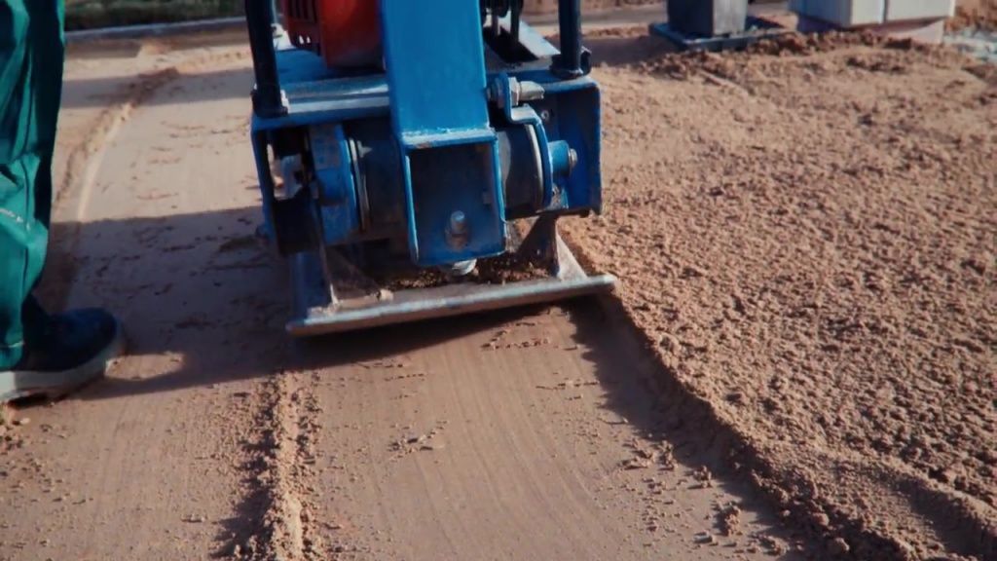
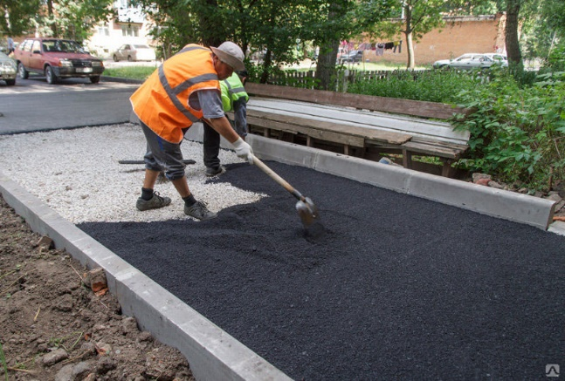
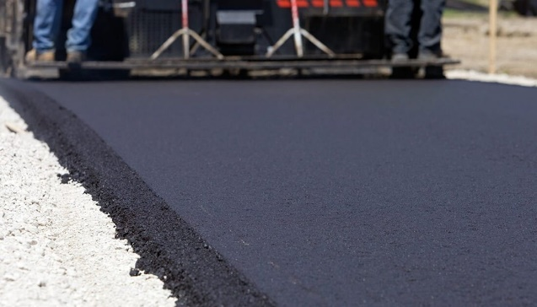
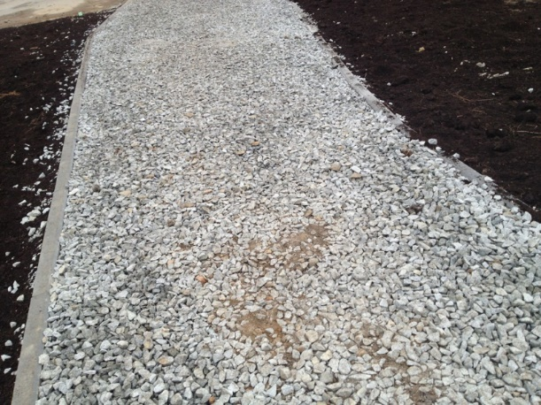
Классический асфальтобетонный тротуар
укладка песчаного, подстилающего слоя
подгрунтовка основания жидким битумом
укладка асфальтобетонного покрытия
Укладка щебня

Slide 4
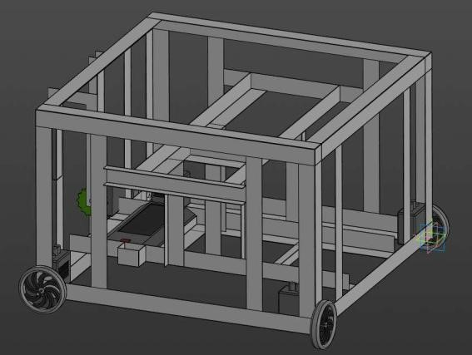
3d модель робота

Slide 5
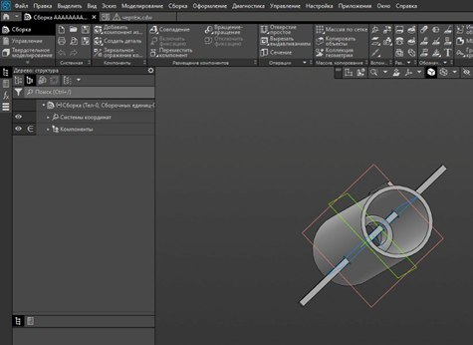
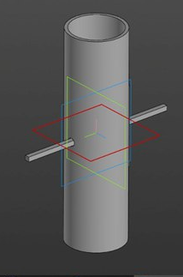
3d модель механизма подачи смеси

Slide 6
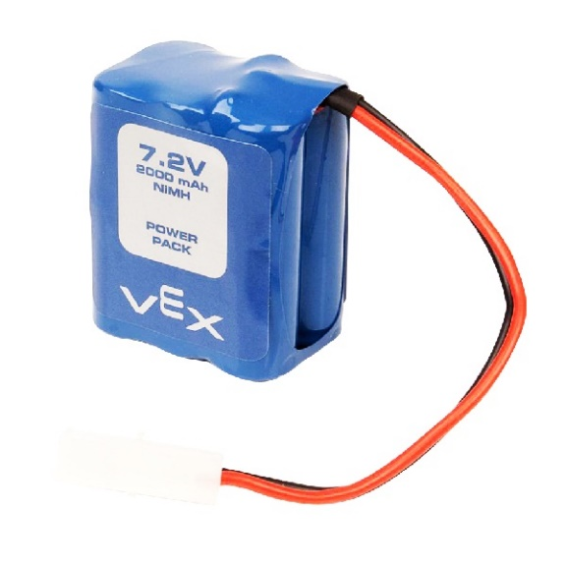
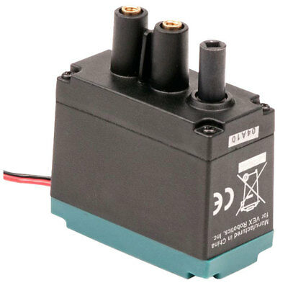
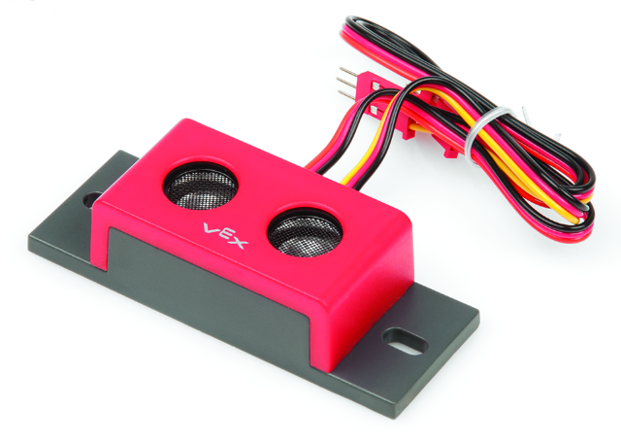
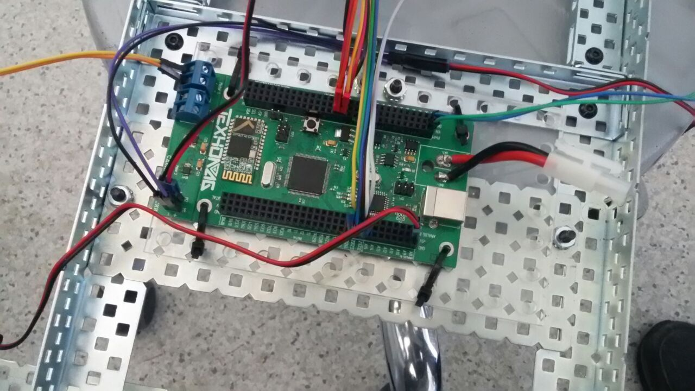
Электронные комплектующие

Slide 7
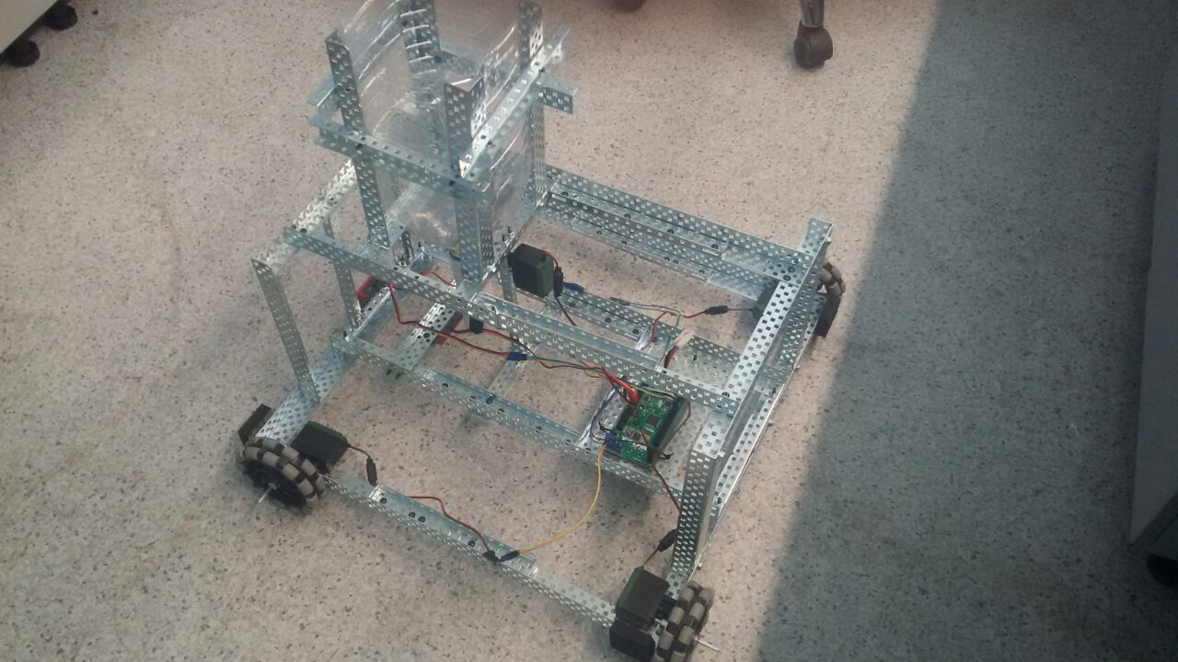
Общий вид робота

Slide 8
Как устроена работа робота
Едет по тротуару, проверяя есть ли кто-то перед ним и одновременно делает замеры расстояния под собой
Обнаружив яму, открывает сервомеханизм и выливает нужное количество смеси
Заполнив яму жидкостью, едет дальше

Slide 9
Почему наш проект очень актуален?
сокращение продолжительности ремонта тротуаров
обеспечение безопасности выполняемых работ
рациональное использование трудовых ресурсов и машин
Внедрение автоматизации, что дает высокое качество выполнения работы

Slide 10
Программа для робота
#define DEBUG true
const int motorM1PinOne = 46;
const int motorM1PinTwo = 45;
const int motorM2PinOne = 6;
const int motorM2PinTwo = 7;
int motor1SetReversed = true;
int motor2SetReversed = false;
int v = 250;
int echo = 22;
int trig = 23;
int duration, cm;
int ech = 42;
int tri = 43;
int duration1, cm1;
void setup() {
pinMode(motorM1PinOne, OUTPUT);
pinMode(motorM1PinTwo, OUTPUT);
pinMode(motorM2PinOne, OUTPUT);
pinMode(motorM2PinTwo, OUTPUT);
Serial.begin (9600);
pinMode(trig, OUTPUT);
pinMode(echo, INPUT);
pinMode(tri, OUTPUT);
pinMode(ech, INPUT);
}

Slide 11
Основная часть программы
void loop() {
digitalWrite(trig, LOW);
delayMicroseconds(2);
digitalWrite(trig, HIGH);
delayMicroseconds(10);
digitalWrite(trig, LOW);
duration = pulseIn(echo, HIGH);
cm = duration / 58;
Serial.print(cm);
Serial.println(" cm");
if (cm>30){
vpered(0.1);
digitalWrite(tri, LOW);
delayMicroseconds(2);
digitalWrite(tri, HIGH);
delayMicroseconds(10);
digitalWrite(tri, LOW);
duration1 = pulseIn(ech, HIGH);
cm1 = duration1 / 58;
Serial.print(cm1);
Serial.println(" cm1");
if (cm1>7) {
vpered(0.1);
right(0.1);
delay(610);
while (cm1>7){
digitalWrite(tri, LOW);
delayMicroseconds(2);
digitalWrite(tri, HIGH);
delayMicroseconds(10);
digitalWrite(tri, LOW);
duration1 = pulseIn(ech, HIGH);
cm1 = duration1 / 58;
Serial.print(cm1);
Serial.println(" cm1");
stopp(1);
}
left(0.2);
}else {
vpered(0.1);
}
}else{
stopp(0.1);
}
}

Slide 12
Выводы
Изучен способ ремонта тротуара.
Проведен анализ похожих устройств и способов ремонта тротуаров.
Создана пробная модель устройства.
Собрана несущая конструкция робототехнического комплекса.
Подключены и протестирована электронная составляющая.
Написана и протестирована программа для работы устройства.

Slide 13
Спасибо за внимание

